Slide 1
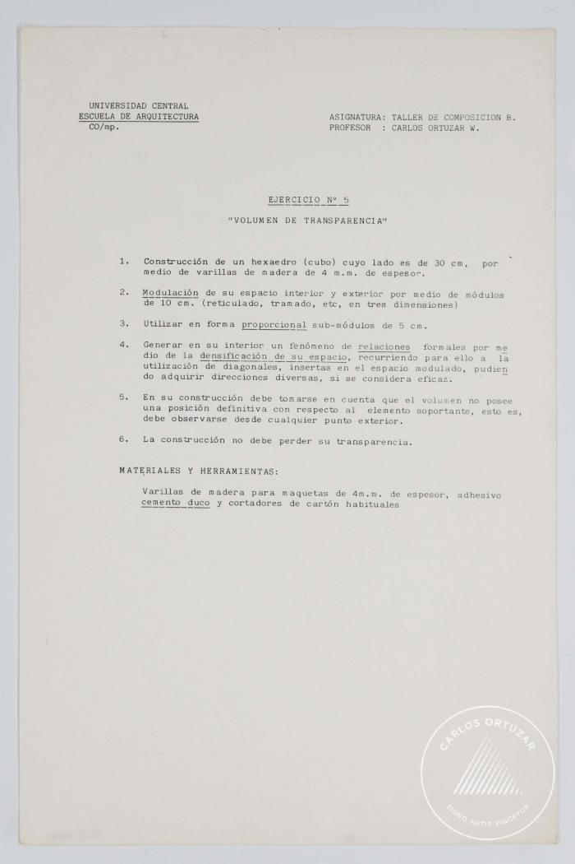
Taller de composición. Ejercicio nº 5. Volumen de transparencia. (3-10014)

Slide 2
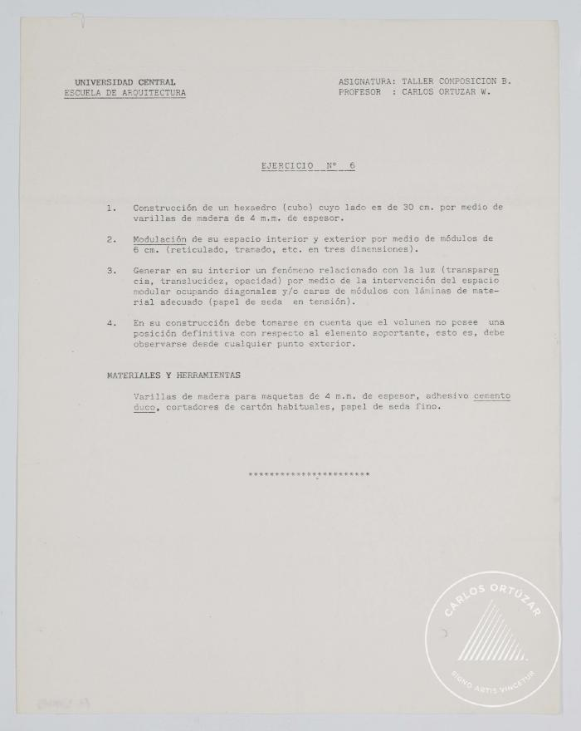
Taller de composición. Ejercicio nº 6 (3-10015)

Slide 3
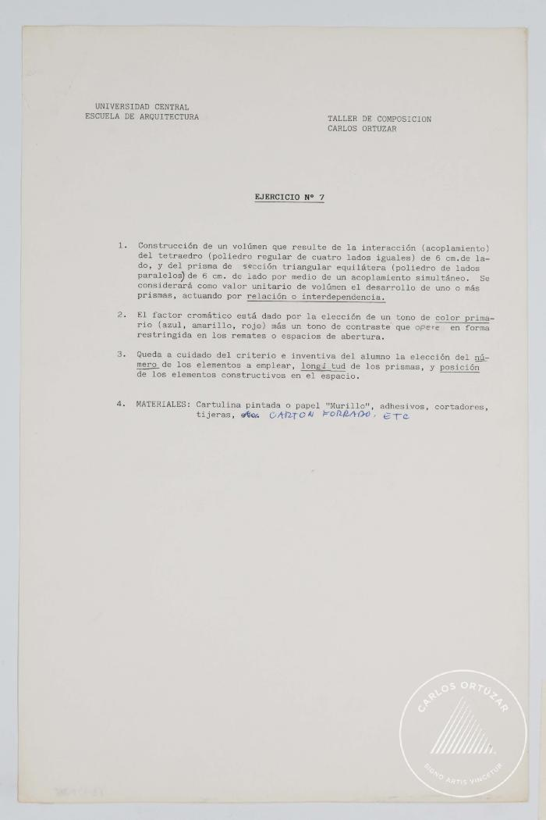
Taller de composición. Ejercicio nº 7 (3-10016)

Slide 4
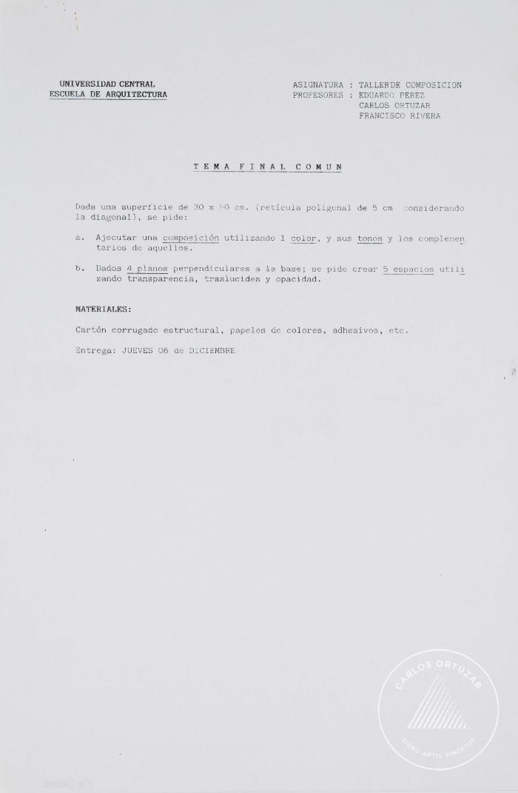
Tema final común (3-10023)

Slide 5
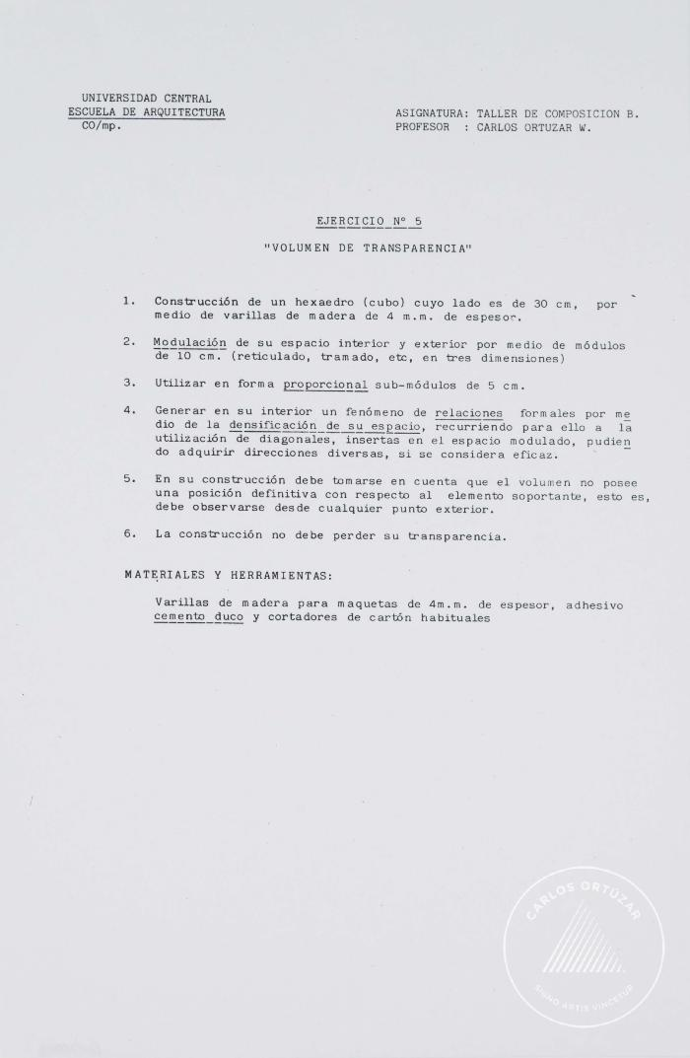
Taller de composición. Ejercicio nº 5 "Volumen de transparencia" (3-10024)

Slide 6
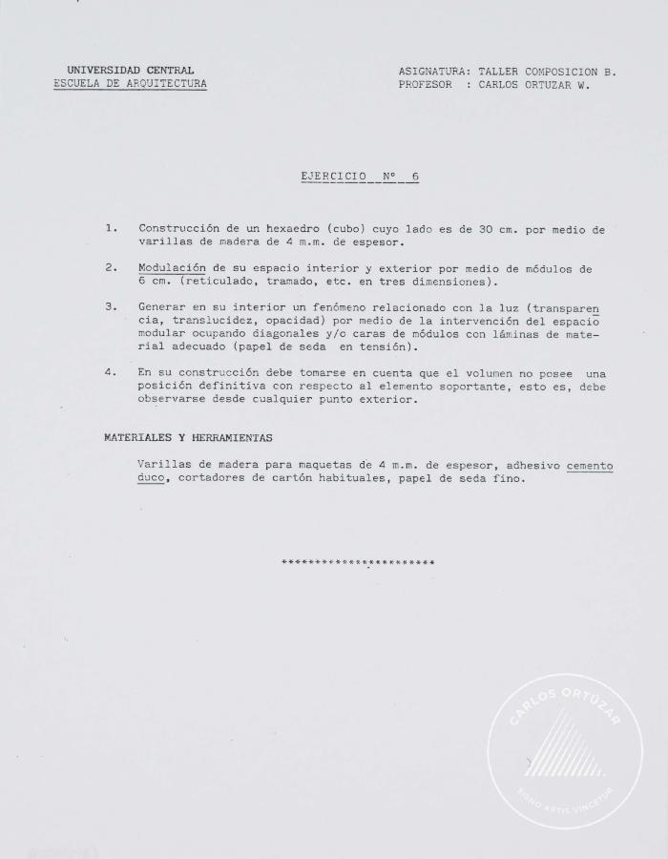
Taller de composición. Ejercicio nº 6 (3-10025)

Slide 7
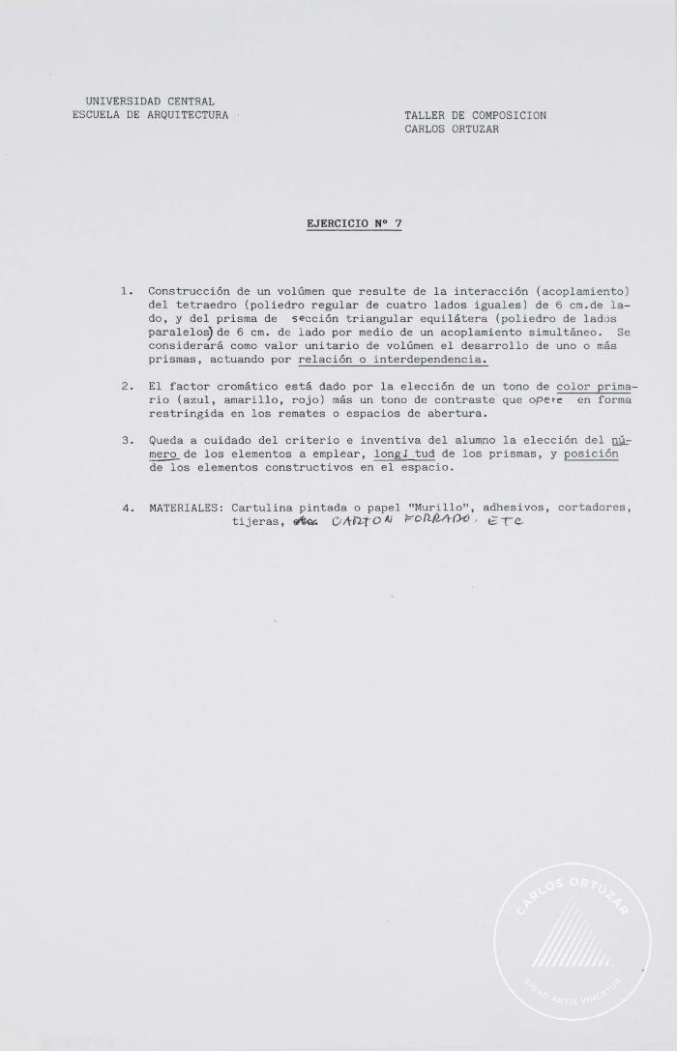
Taller de composición. Ejercicio nº 7 (3-10026)

Slide 8
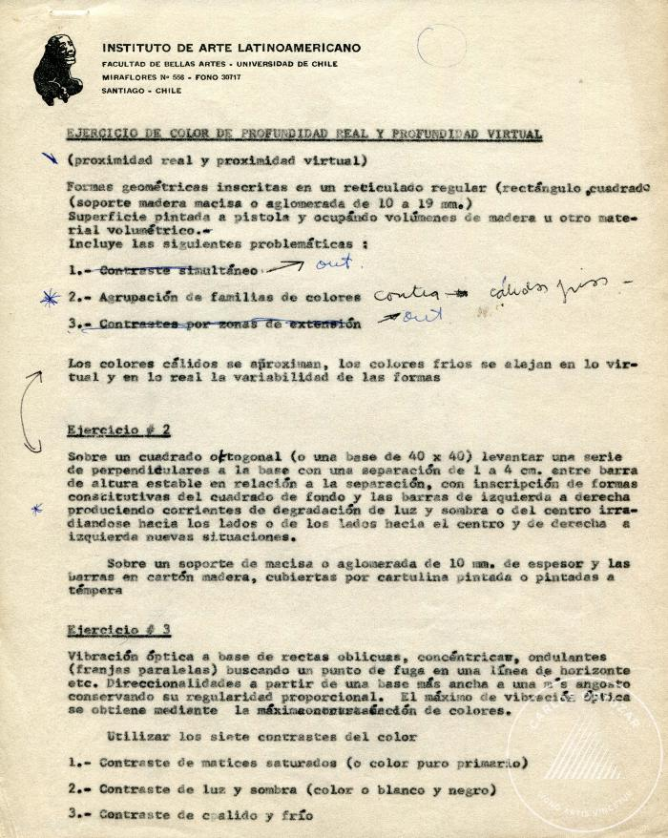
Ejercicio de color de profundidad real y profundidad virtual (3-30001)

Slide 9
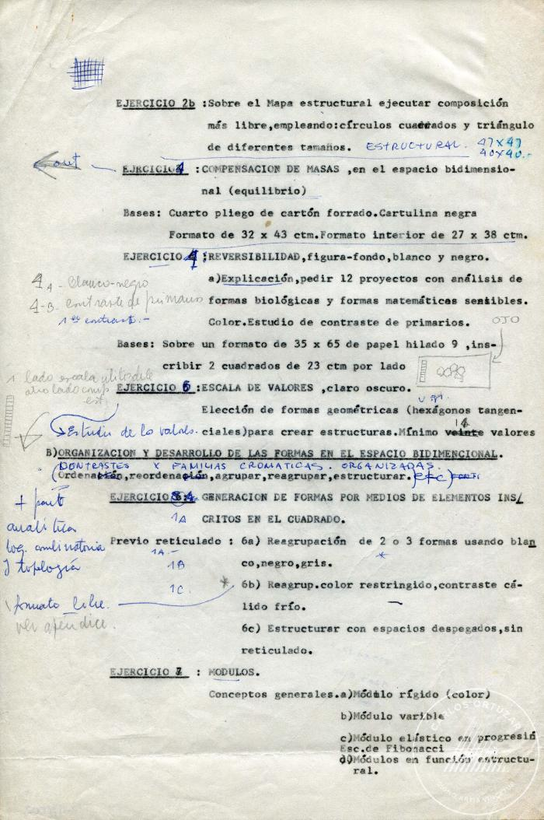
Ejercicios de composición (3-30002)

Slide 10
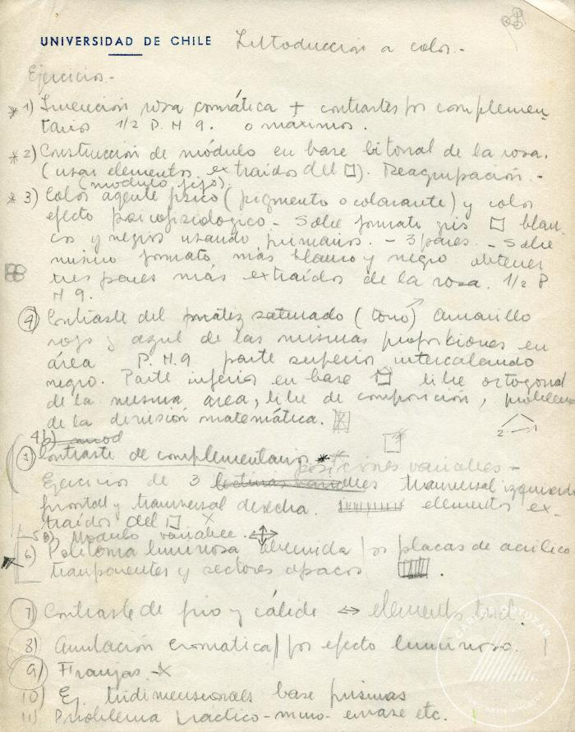
Introducción a color (sic) (3-30003)

Slide 11
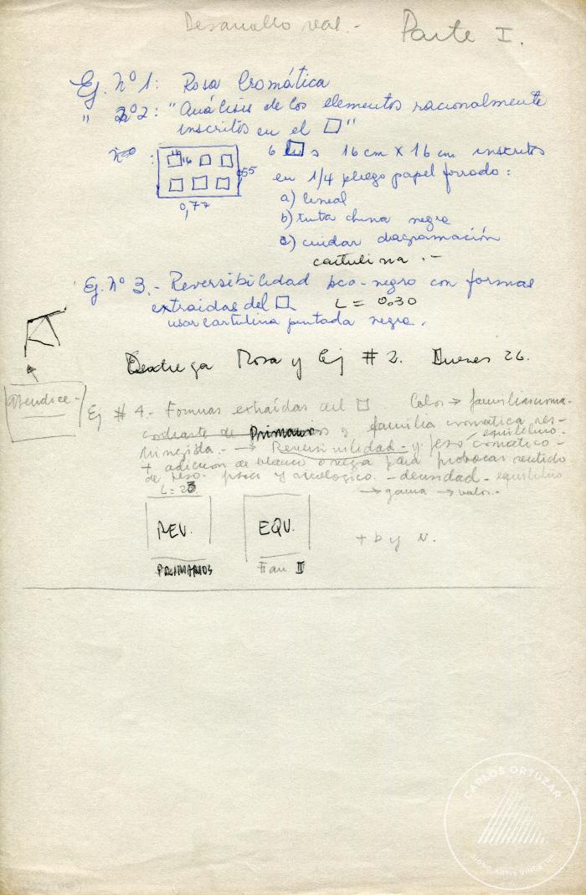
Desarrollo real. Parte I y Parte II (3-30004)

Slide 12
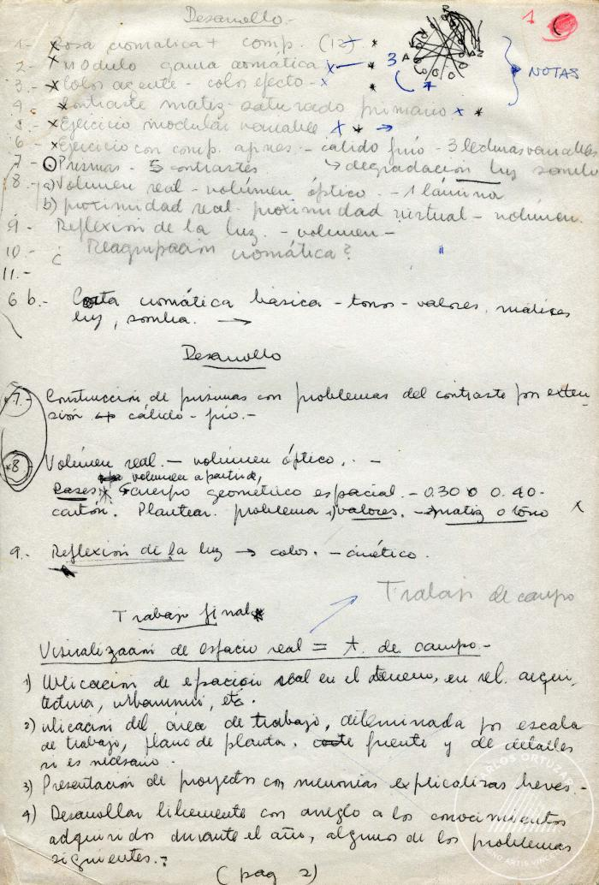
Desarrollo anteproyecto y trabajo final (3-30006)

Slide 13
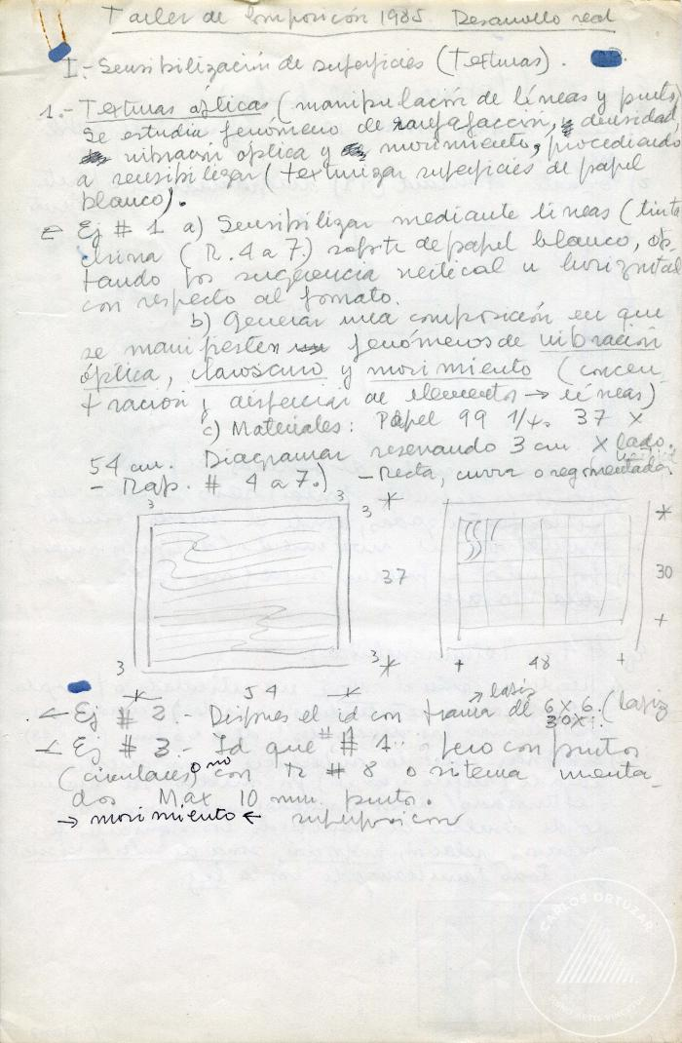
Taller de composición 1985. Desarrollo real (3-30007)

Slide 14
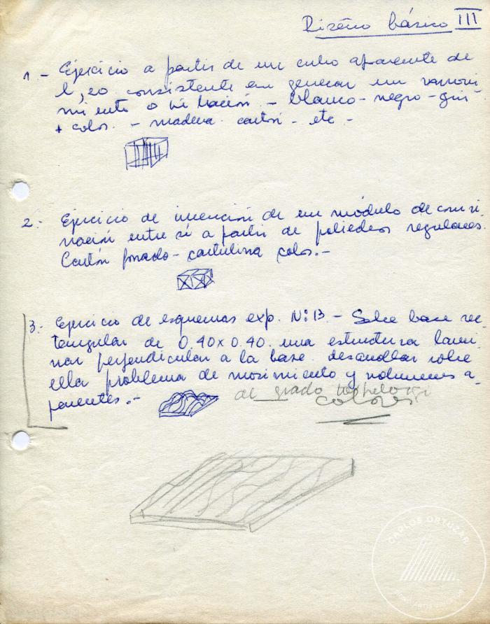
Diseño básico III y IV. Composición y expresión plástica. (3-30009)

